Slide 1



Особые экономические зоны Российской Федерации
АО «ОЭЗ
«САНКТ-ПЕТЕРБУРГ»
2018

Slide 2
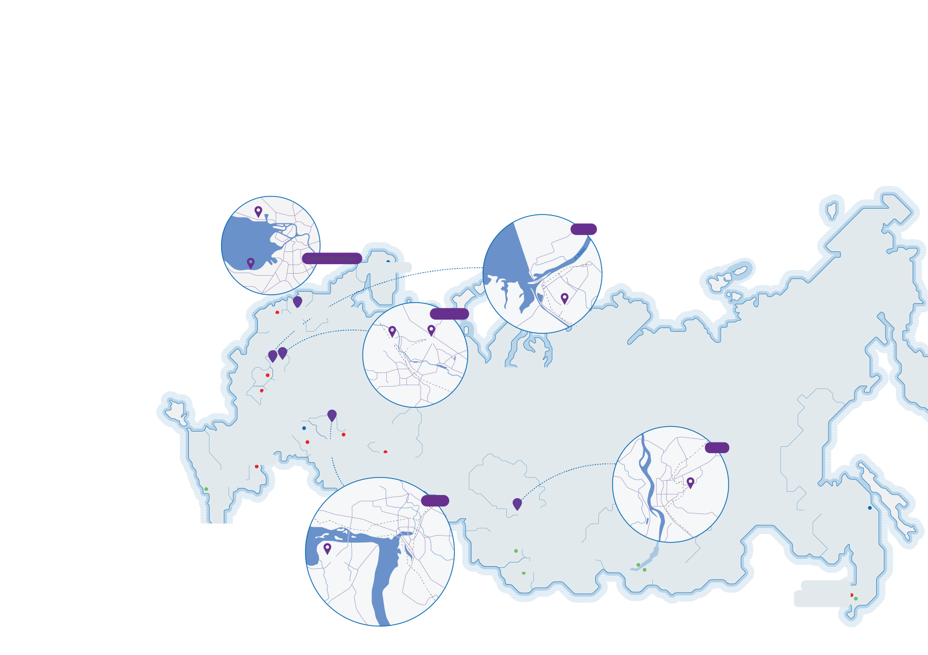




География присутствия ОЭЗ в России
6
технико-
внедренческих ОЭЗ
Отраслевая специализация особых экономических зон в России
и широкая география присутствия позволяют резидентам выбирать привлекательную площадку
для реализации своих проектов
Территории в крупнейших научно-образовательных центрах, имеющих богатые научные традиции и признанные исследова- тельские школы
ОЭЗ «Санкт-Петербург»
Санкт-Петербург
182 ^{га}
Дубна
Невская Губа
Санкт-Петербург
Иваньковское вдхр.
ОЭЗ «Дубна»
Московская обл.
187 ^{га}
Большие возможности развития инновационного бизнеса
Санкт-Петербург
Зеленоград
ОЭЗ
Производство наукоемкой продукции и вывода ее на российские и международ- ные рынки
Большая Волга
Дубна ,
ОЭЗ
ОЭЗ
Зеленоград
Москва
ОЭЗ «Зеленоград»
Москва
Респ. Татарстан
146
га
Иннопоис
А также
Томск
9
9
туристско- рекреационных ОЭЗ
р. Томь
ОЭЗ «Томск»
Казань
ОЭЗ
Томская обл.
207^{га}
промышленно-
Производственных
ОЭЗ
Томск
Вол
р. г
1
Иннополис
ОЭЗ «Иннополис»
Респ. Татарстан
портовые ОЭЗ
олга
р. В
294^{га}

Slide 3
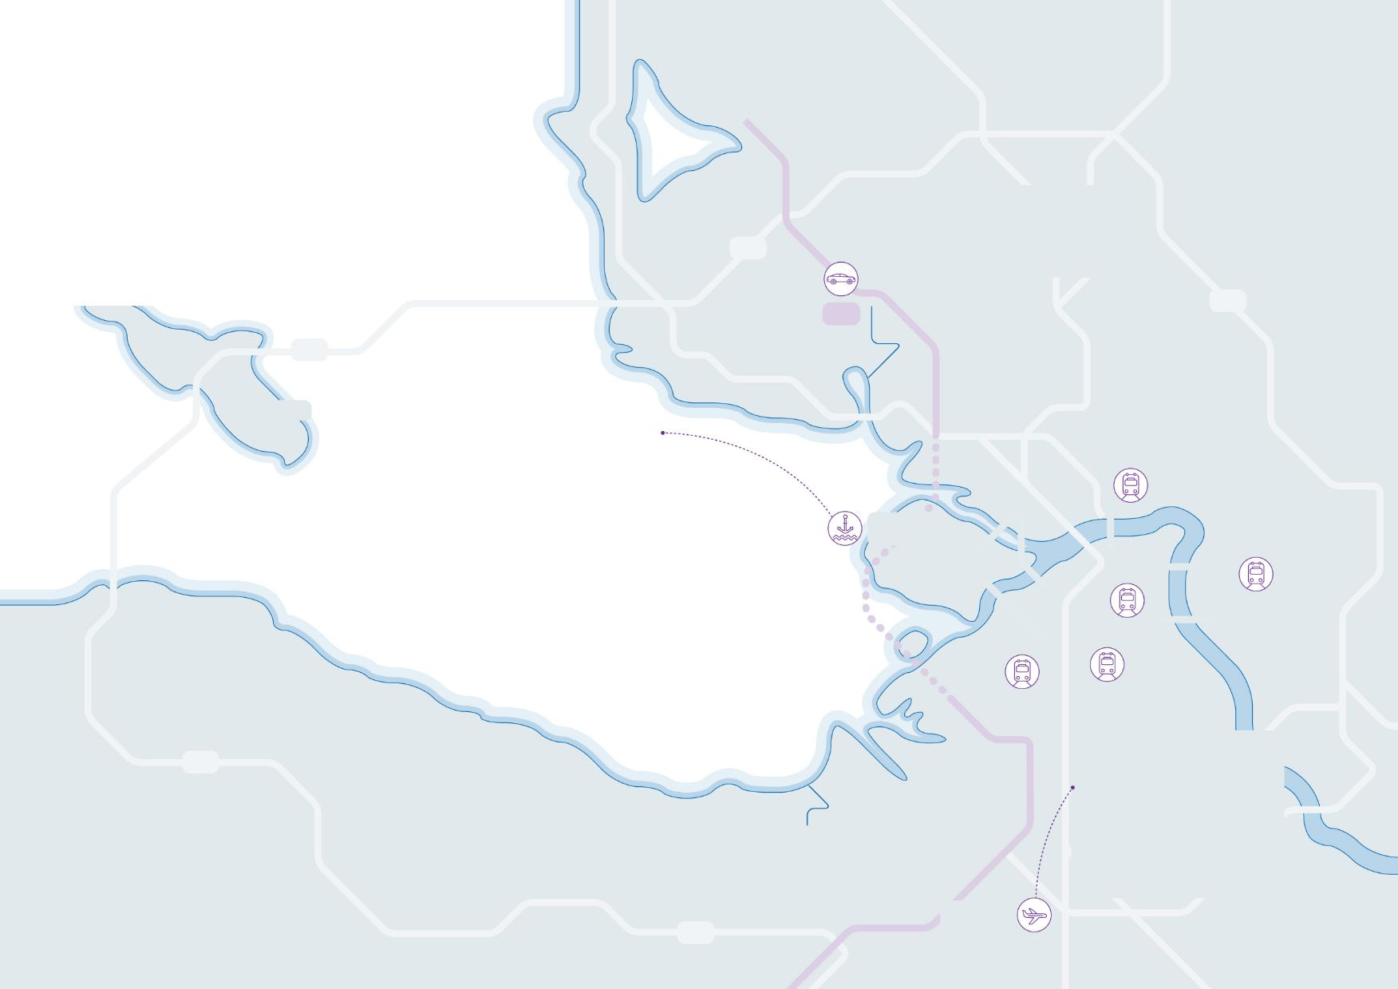






ОЭЗ в Санкт-Петербурге
Санкт-Петербург
Крупнейший транспортный узел Балтийского региона.
Выгодное геополитическое положение.
В городе на Неве сходятся стратегические европейские и международные воздушные, сухопутные, морские пути.
Западный скоростной диаметр
Соединяет кратчайшим путем
север и юг мегаполиса
КАД
КАД
ЗСД
163,33 ^{га}
КАД
«Новоорловская»
«Большой порт Санкт-Петербург»
Финляндский вокзал
>10%
экспортных морских грузоперевозок России
50%
импортных морских грузоперевозок России
Морской Фасад
Ладожский вокзал
Центр города
Московский вокзал
Витебский
вокзал
Балтийский
вокзал
Петергоф
Аэропорт Пулково
В тройке крупнейших аэропортов России
КАД
18,99 ^{га}
Стрельна
«Нойдорф»
КАД
*на основании Постановления Правительства РФ от 21.12.2005 №780 и Соглашения от 18.01.2006 между Правительством Российской Федерации и Правительством Санкт-Петербурга создана особая экономическая зона технико-внедренческого типа

Slide 4
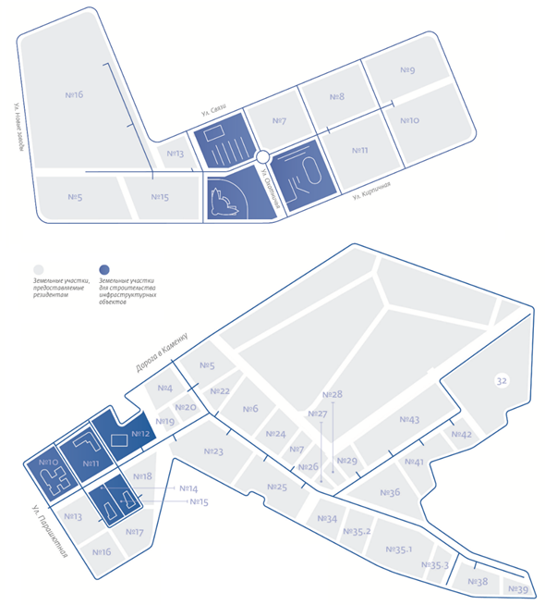
ОЭЗ в Санкт-Петербурге
Участок «Нойдорф»
11
Площадь 18,99 га
Резидентов
на 2018 год
Место расположения п. Стрельна
Введена в
эксплуатацию
Инфраструктура
Свободные земельные
участки
Нет
1,9 млрд
руб.
Стоимость создания
объектов инфраструктуры
Земельные участки, предоставляемые резидентам
Земельные участки для строительства инфраструктурных объектов

Slide 5
ОЭЗ в Санкт-Петербурге
Участок «Новоорловская»
38
Резидентов
на 2018 год
Площадь 163,33 га
Место расположения Приморский р-н
Введена в
эксплуатацию
Инфраструктура
Свободные земельные
участки
42 га
6 млрд
руб.
Стоимость создания
объектов инфраструктуры
Земельные участки, предоставляемые резидентам
Земельные участки для строительства инфраструктурных объектов

Slide 6








Преимущества ОЭЗ: налоговый режим
Всем резидентам ОЭЗ предоставляется гарантированный законодательством набор льгот
Размер
налоговых льгот
Ставки страховых взносов (%)
Налог на:
Общие условия
ОЭЗ
Срок
Фонд:
Общие условия
ОЭЗ
2019 год
2018 год
20%
15,5%
На весь период существования ОЭЗ
22
20
13
прибыль
пенсионный
В течение 10 лет
с месяца, следующего
за месяцем постановки на учет указанного имущества
имущество
2,2%
0%
федеральный ОМС
5,1
5,1
5,1
На срок 5 лет с месяца возникновения права собственности на каждый земельный участок
землю
1,5%
0%
социального страхования
2,9
2,9
2,9
0
руб.
На срок 5 лет с момента регистрации транспортного средства
транспорт
10 – 150 руб.
территориальный
ОМС
—
0
0
(за 1 лошадиную силу)
30
21
28
Исключение:
Для ИТ-компаний действует ставка 14% в период с 2017 по 2023 гг.

Slide 7
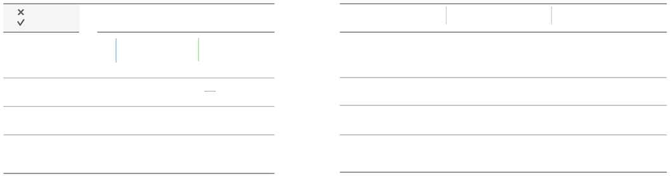
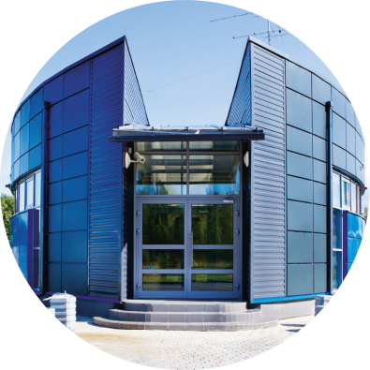
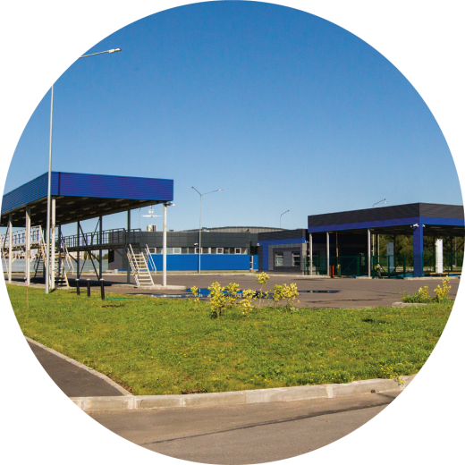
Преимущества ОЭЗ: таможенный режим
На территории технико-внедренческой ОЭЗ применяется таможенная процедура свободной таможенной зоны
Условия действия процедуры свободной таможенной зоны
Завершение действия таможенной процедуры
Не облагается Уплачивается
При действии свободной таможеннной процедуры
Импорт
Экспорт
Реэкспорт
Иностранные товары
Товары ЕАЭС
Таможенные пошлины
Экспортная пошлина
мала или равна нулю
НДС
(Возмещается)
Акциз
Другое
Меры нетарифного регулирования
не применяются
Запреты
и ограничения
не применяются
09.04.2014
1,375 млрд. руб.
«Нойдорф»
15 человек
дата открытия таможенного поста
«Новоорловская» (план)
59 человек
Объем льгот, полученных резидентами по уплате таможенных платежей
(на 01.10.2018)
Численность сотрудников таможенного поста

Slide 8
Предоставление земельного участка
Стоимость аренды земельного участка (1 га), руб./год
«Нойдорф»
«Новоорловская»
598 024
418 630
2%
299 021
358 825
334 494
239 217
234 145
от кадастровой стоимости в год - максимальный размер арендной платы за земельные участки
133 797
167 247
200 696
1-й год
2-й год
3-й год
4-й год
5-й год
макс. размер платы
Размер платы за выкуп земельного участка (млн руб./га)
25%
«Нойдорф»
«Новоорловская»
4,181
7,475
от кадастровой стоимости - стоимость выкупа земельного участка.
«Нойдорф»
«Новоорловская»
* Реализуется в соответствии с заключенным Соглашением об осуществлении технико-внедренческой деятельности с резидентами ОЭЗ

Slide 9
Показатели эффективности
Инвестиции в млрд руб.
Рабочие места, ед.
49 резидентов
Созданные
Заявленные в бизнес планах
56 % от заявленных
50,82 млрд руб.
Уплаченные резидентами налоги
11,49 млрд руб.,
в том числе:
выручка, полученная резидентами
В федеральный бюджет 5,96 млрд руб.
В бюджет Санкт-Петербурга 4,12 млрд руб.
Во внебюджетные фонды 1,38 млрд руб.

Slide 10

Эффективность и рейтинги
100%
Эффективность промышленных и технико-инновационных типов ОЭЗ в России
ОЭЗ ТВТ «Санкт-Петербург» – победитель в номинации "Специальная зона года 2018 в Европе по привлечению крупных резидентов"

Slide 11




Предоставление статуса резидента
1
2
3
Подача заявки и пакета документов
Рассмотрение заявки
на Экспертном совете ОЭЗ
Решение Экспертного совета
ОЭЗ о регистрации заявителя в качестве резидента ОЭЗ
К заявке прилагаются копии:
Резидентом может стать:
₁
Не позднее чем через пятнадцать рабочих дней с даты получения документов
свидетельства
о государственной регистрации
индивидуальный
предприниматель
₂
свидетельства
о постановке на учет
в налоговом органе
коммерческая организация
(за исключением унитарного предприятия), зарегистрированная
в соответствии с законодательством РФ на территории муниципального образования, в границах которого расположена ОЭЗ
день подачи
заявки
максимальный срок ожидания ответа
учредительных документов
бизнес-план
15 рабочих дней

Slide 12




























Наши резиденты
Резидентами ОЭЗ «Санкт-Петербург» уже стали 49 компаний

Slide 13


Контакты
АО «Особая экономическая зона «Санкт-Петербург»
Комитет по промышленной политике и инновациям
Санкт-Петербурга
197350, Россия, г. Санкт-Петербург,
Дорога в Каменку, дом 74
191144, Россия, Санкт-Петербург,
АДЦ «Невская Ратуша» Новгородская ул., 20А
Тел. +7 (812) 380-49-29
Факс +7 (812) 380-49-39
www.russez.ru
www.facebook.com/spbsez/
instagram.com/oezspb/
Тел. +7(812)315-51-52
www.cppi.gov.spb.ru

